Slide 1

윤동주 데이터 분석
Exploring Poetry Through Data Insights
[Presenter Name]
데이터 분석가

Slide 2


작품 배경 및 한자 변환

Slide 3
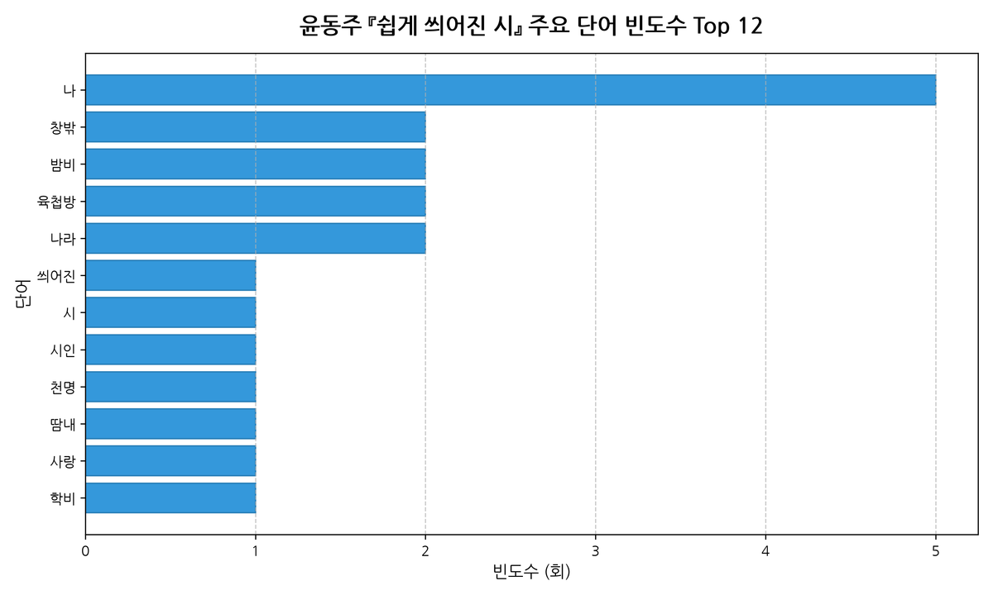

주요 시어 빈도수
단어 1위
형태소 분석 결과의 상세 설명
'나'는 총 5회 출현하여 핵심 주제어입니다.
단어 2위
'창밖', '밤비', '육첩방', '나라'는 각 2회 등장합니다.
단어 3위
'시인', '천명', '대학' 등은 각 1회 출현하였습니다.
자아와 공간
자아와 억압적 공간의 수치적 대비를 보여줍니다.

Slide 4

시어 '나'의 이중 자아와 화해
자아 대립
자아 통합
'현실적 나'는 수동적이고 고통받는 자아를 나타내며, '이상적 나'는 희망의 등불을 밝히는 주체로 갈등을 일으킵니다.
최초의 악수를 통해 두 자아가 화해하고 통합되어, 눈물과 위안으로 상처를 치유하며 보다 나은 존재로 나아갑니다.

Slide 5
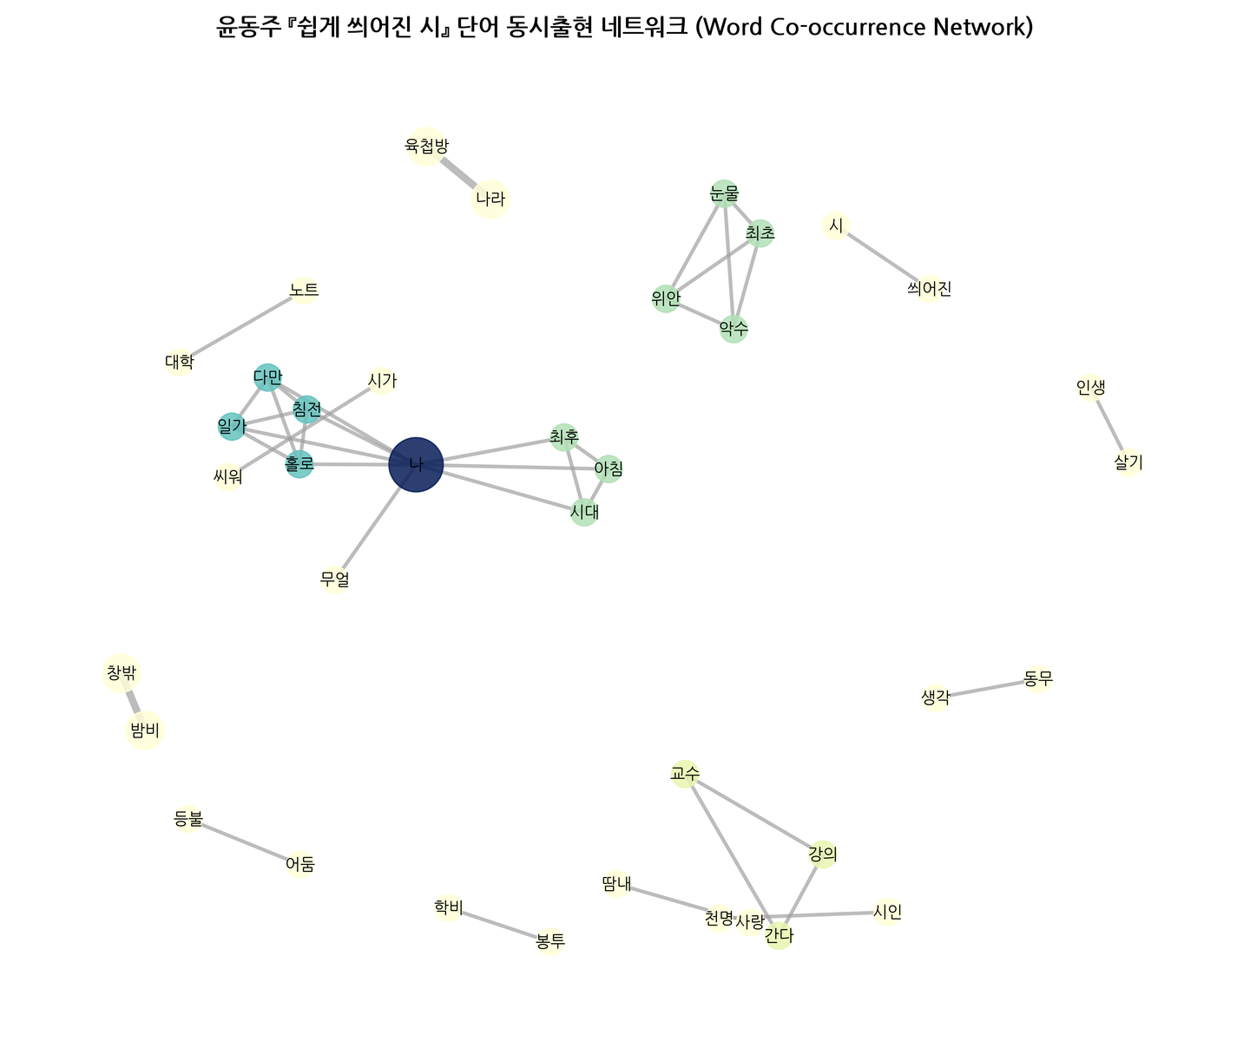
단어 동시출현 네트워크 구조

Slide 6

단어 동시출현 네트워크 구조 분석
억압 공간
자아 성찰
희망 화해
'창밖', '밤비', '육첩방', '나라'는 윤동주 유학 생활의 구속과 고독을 상징하며, 억압된 정서를 드러냅니다.
'나', '침전', '무얼', '부끄러움'은 치열한 반성과 자책의 과정을 나타내며, 자아의 깊은 성찰을 표현합니다.
'등불', '어둠', '아침', '나', '손', '악수'는 어둠을 쫓고 화해하는 희망을 상징하며, 자아 통합과 극복의 메시지를 담고 있습니다.

Slide 7


Closing Remarks
Thank you for your attention
Email
hello@reallygreatsite
Social Media
@reallygreatsite
Phone
123-456-7890

